Slide 1
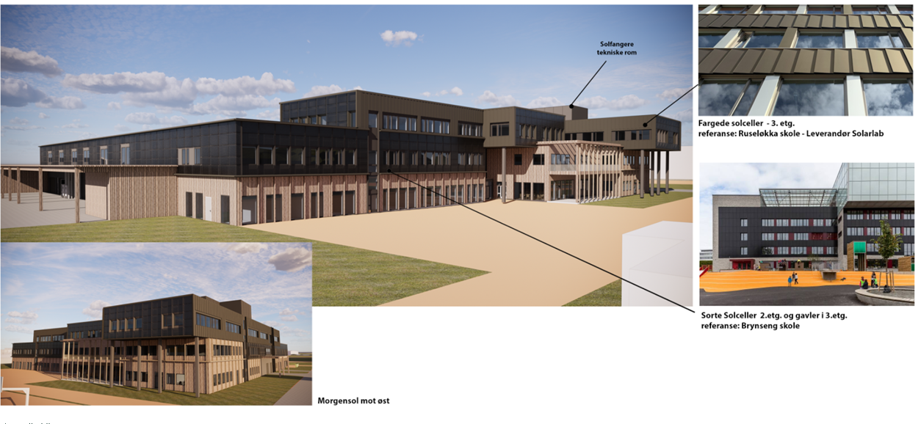
Leverandørkonferanse 19. oktober 2022
Magnar Steffensen
Faggruppeleder bygg prosjekter
Seksjon Bygg og eiendom

Slide 2
Tema:
Oversikt over bygningsmassen til Nordland fylkeskommune
Noen investeringsprosjekter som står i økonomiplanen
Prosjekt Mosjøen videregående skole – samlokalisering
- Areal og energi
Prosjekt Bodin videregående skole – rehabilitering/ombygging
Hva er gjort for å få ned energiforbruket

Slide 3
Nordland fylkeskommune - eiendom
180 bygg
ca. 300.000 m²
16 videregående skoler
5 tannklinikker i eide bygg
Diverse kulturbygg og administrasjonsbygg
I gjeldende økonomiplan:
Totalt investeringsbudsjett bygg 2022: 350 mill. kr (inkl. mva)
Vedlikehold 2022: 52 mill. kr (inkl mva)

Slide 4
Prosjekter i økonomiplanen
Bodin videregående skole – rehabilitering/ombygging
Pågår og er ferdig i 2025
Mosjøen videregående skole – samlokalisering
Planlegging nesten ferdig
Byggestart 2023
Meløy videregående skole, Inndyr – tilbygg
Areal og funksjonsprogram ikke ferdig
Narvik videregående skole – samlokalisering
Areal og funksjonsprogram og planlegging skal gjennomføres

Slide 5
Mosjøen vgs - samlokalisering
Tre studiesteder skal samlokaliseres (Kippermoen, Sentrum og MRK senteret)
Samlet areal på de tre studiestedene er i dag 20.700 m²
Maks arealramme på nytt bygg er satt til 14.500 m²
Arealet reduseres med 6.200 m²
Prosjektramme er satt til 1.160 mill. kr. (2022 kr)
Kapasitet tilbud elevplasser er satt til 720 elever inklusive voksenopplæring
150 ansatte
Byggestart 2023
Ferdigstillelse 2026/27
Gjennomføres som totalentreprise

Slide 6
Mosjøen vgs – samlokalisering - programmering
Relativt komplisert programmering da det er mange forskjellige studieretninger med svært forskjellige behov.
Studietilbudene skal samspille i lag slik at det blir et godt og effektivt opplæringsmiljø.
Fylkeskommunenes sitt felles programmeringsverktøy er brukt for optimalisering av arealutnyttelsen og for å sikre korrekt areal til de forskjellige studieretningene.
Alt av romprogrammering gjøres ferdig før tegningen starter.

Slide 7
Mosjøen vgs – overordnede beslutninger
Bygget skal Breeam sertifiseres som den første videregående skolen i Nordland. Intensjonen er å motivere til bærekraftig design og løsninger gjennom hele byggeprosjektet, fra tidlig fase til overlevert bygg.
samordne de ulike aktørene i et byggeprosjekt og innlemme bærekraftig tenkning i alle ledd.
Det skal etableres et solcelleanlegg på skolen i kombinasjon med solfangere.
Solcelleanlegget vil bli montert vertikalt som en integrert del av fasadeløsningene for å utnytte mer energi i vinterhalvåret når energien er dyrest og behovet er størst.

Slide 8
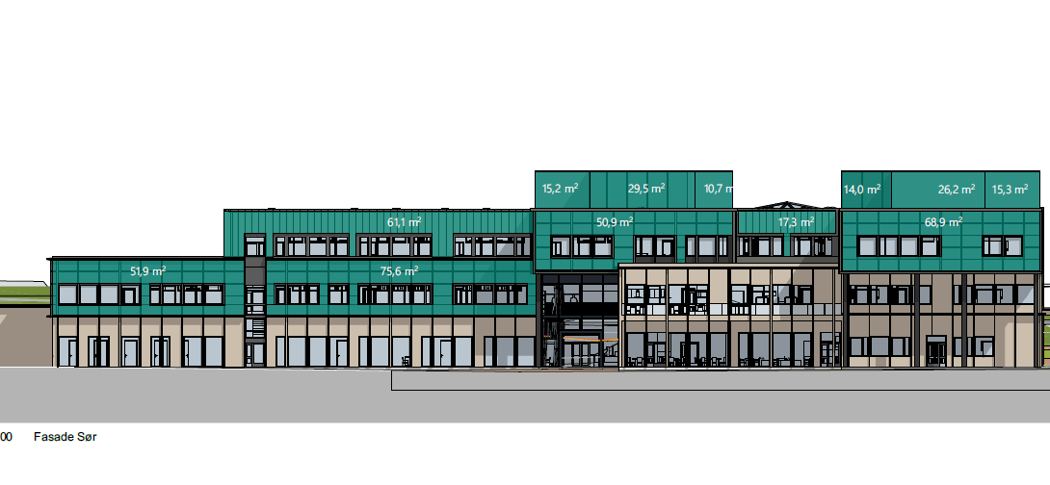
Mosjøen vgs – samlokalisering - energimiks
Solcelleanlegg
produsere ca. 120.000 kWh strøm pr år og ca. 100 000 kWh varme pr år.
Det vurderes å installere varmepumpe i bygget i tillegg til fjernvarme som spisslast
Det utredes bruk av energibrønn for å hente og lagre energi ved behov.
Den totale energimiksen gir et meget energivennlig bygg

Slide 9
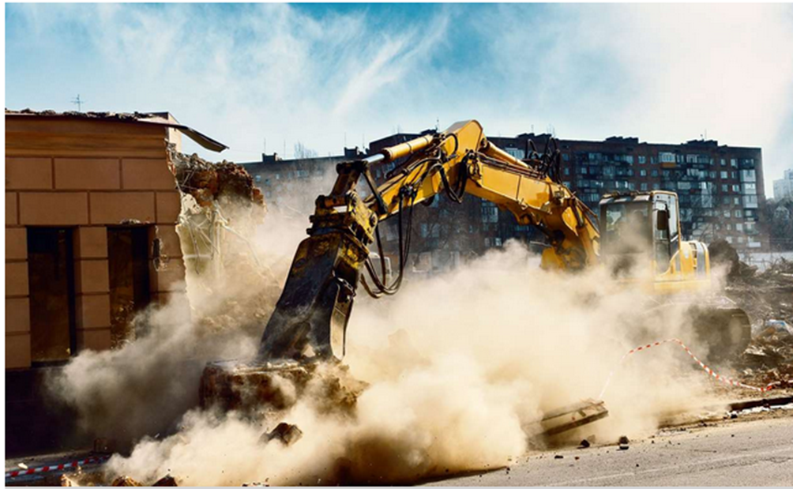
Mosjøen vgs – rivning og miljøsanering
Det lages en gjenbruksplan for alt av løst inventar og utstyr som kan benyttes i det nye bygget
Gammel bygningsmasse på tomten til det nye bygget blir miljøkartlagt med en rivningsplan og gjenbruksplan.

Slide 10
Bodin vgs – rehabilitering/ombygging
Prosjektramme er satt til 200 mill. kr. i gjeldende økonomiplan
Rehabilitering av eksisterende bygningsmasse
Skolen har et areal på 16.600 m² brutto
Skolen har ca. 950 elever
I forbindelse med rehabiliteringen skal det gjennomføres energitiltak
Energitiltakene skal gi energibesparelse
Gjennom erfaringstall og beregninger, forventes det en energibesparelse på ca. 50%

Slide 11
Bodin vgs – energitiltak
Rehabilitering av glassgater
Utskifting av glass i glassgater – energisparing
Vindu- og dørutskifting
Fasaderehabilitering
Energisentral
Varmesentralen skiftes ut
Varmepumpe basert på energibrønner
Frekvensstyrte pumper som reguleres ut fra varmebehovet
Ventilasjon
Skifte ut luftbehandlingssystem med nye aggregater og gjenvinnere
Skifte ut kanalanlegg og luftfordeling med behovsstyrt ventilasjon
Sentral driftskontroll
Skifte ut gammelt system med nytt. Undersentraler og toppsystem

Slide 12
Takk for meg

